Slide 1
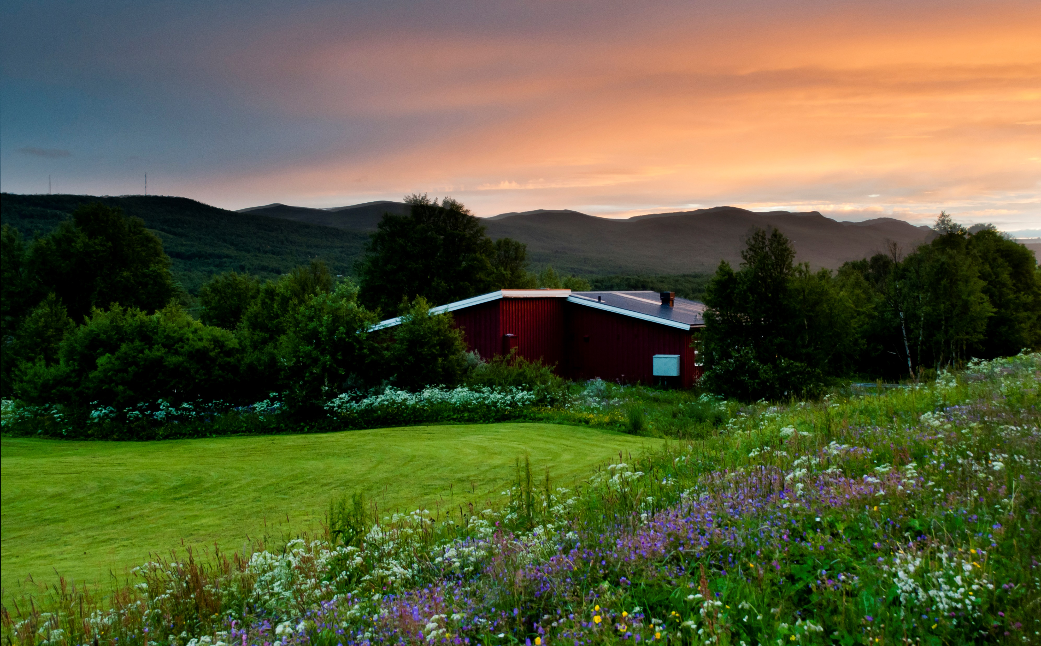
Les 6
26 januari 2023

Slide 2
Examen
TENTAMEN = 1 schriftelijke toets + 1 mondeling examen
(schriftelijk = propedeutisch voor mondeling)
Schriftelijk:
- Te bestuderen: Cultura letteraria neerlandese: hfd 13 (Ri)scritture postcoloniali (233-248), hfd. Interconnessioni a) Ritratto di mercante (378-385) + c) Incontri repubblicani (394-400). Totaal 3 vragen + bonusvraag over de collegestof van lessen 1-8.
- vertaling van 2 teksten van en naar het Nederlands
Mondeling:
- Bespreking/commentaar portfolio
- Stukje gesprekstolken

Slide 3
PORTFOLIO
cv’tje
Nederlands/Vlaams gedicht of liedje (naar eigen keuze)
Verslaggeving van de gevolgde extracurriculaire activiteiten, waaronder gastcolleges, workshops, extra cursussen.
Lijst van 20 idiomatische uitdrukkingen.
Verslag van andere zelf ontwikkelde activiteiten die relevant kunnen zijn (muziek, kunst of wat dan ook, evenementen gepresenteerd op Facebook en andere sociale platforms enz.). Glossarium voor extra cursus vertaling Nederlands-Italiaans (A. Gringiani)
Termijn inlevering portfolio:
Uiterlijk 30 mei 2022, in word en pdf, met inhoudsopgave. Na deze datum wordt GEEN portfolio meer geaccepteerd!

Slide 4
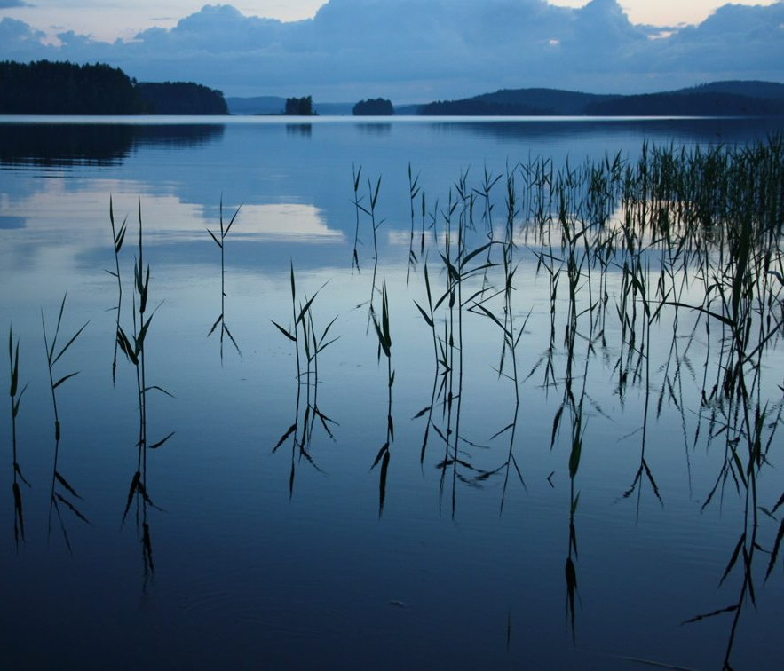
Idiomatische uitdrukkingen
Kunnen jullie iets zeggen over idioms in het Nederlands vergeleken met het Italiaans?
Veel meer in het Nederlands
Je moet altijd iets veranderen in de vertaling
Questa foto di Autore sconosciuto è concesso in licenza da CC BY

Slide 5
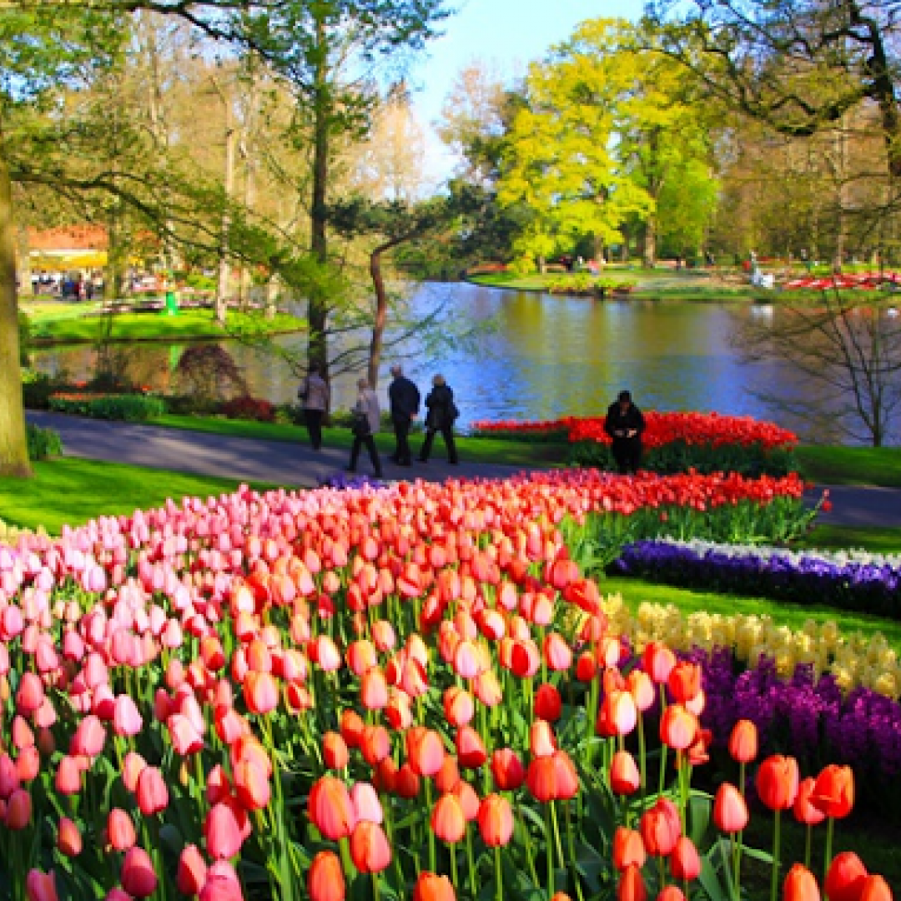
Enkele voorbeelden
Geluk = ‘boven’
Hij was in de wolken
Ze was opgetogen
Kop op!
Treurnis = ‘beneden’
Ik voel me terneergeslagen
De moed zonk hem in de schoenen
Hij zit in de put
Notes:
Se abbiamo un uitdrukking con ‘geluk’ c’è sempre associata una metafora con qualcosa che sta in alto, viceversa se siamo tristi
Hij was in de wolken = era al settimo cielo
Zij was opgetogen = era soddisfatta, sollevata di averlo fatto. Devi fare una cosa difficile e ci riesci
Kop op! = coraggio!
Ik voel me terneergeslagen= mi sento abbattuto, demoralizzato
De moed zonk hem in de schoenen = completamente scoraggiati
Hij zit in de put = completamente depresso

Slide 6
Populaire duo’s in het Nederlands
Je hebt het dubbel en dwars verdiend
We moeten daarover op stel en sprong beslissen
Hij moest tot zijn schade en schande bekennen dat hij helemaal niets had uitgevoerd
Het hele gezin was in rep en roer
Nooit en te nimmer
tegen heug en meug
Notes:
Je hebt het dubbel en dwars verdiend = meritato pienamente
We moeten daarover op stel en sprong beslissen = decidere in fretta
Hij moest tot zijn schade en schande bekennen dat hij helemaal niets had uitgevoerd = purtroppo doveva ammettere a se stesso
Het hele gezin was in rep en roer = in subbuglio
Nooit en te nimmer = mai e poi mai
tegen heug en meug = controvoglia
Veel van deze duo’s ci sono molto nelle lingue germaniche (EN, DE). Perché c’era la diglossia (parole di origine romanza vs germanica). Fattori ritmici anche.

Slide 7
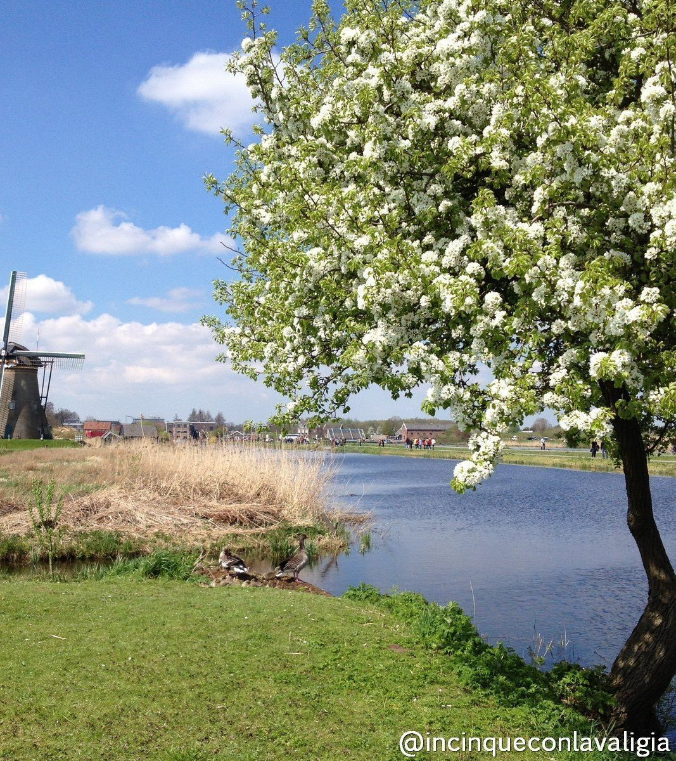
Hij is recht voor zijn raap
Hij windt er geen doekjes om
Hij neemt geen blad voor zijn mond
Het hoekje om gaan
De pijp uitgaan
Het loodje leggen
Iemand op het matje roepen
Iemand de les lezen
Iemand de mantel uitvegen
Questa foto di Autore sconosciuto è concesso in licenza da CC BY-NC-ND
Notes:
Le prime 3: dire le cose senza peli sulla lingua, dire in faccia
4-5-6: sterven, doodgaan
7-8-9: richiamare, strigliare

Slide 8
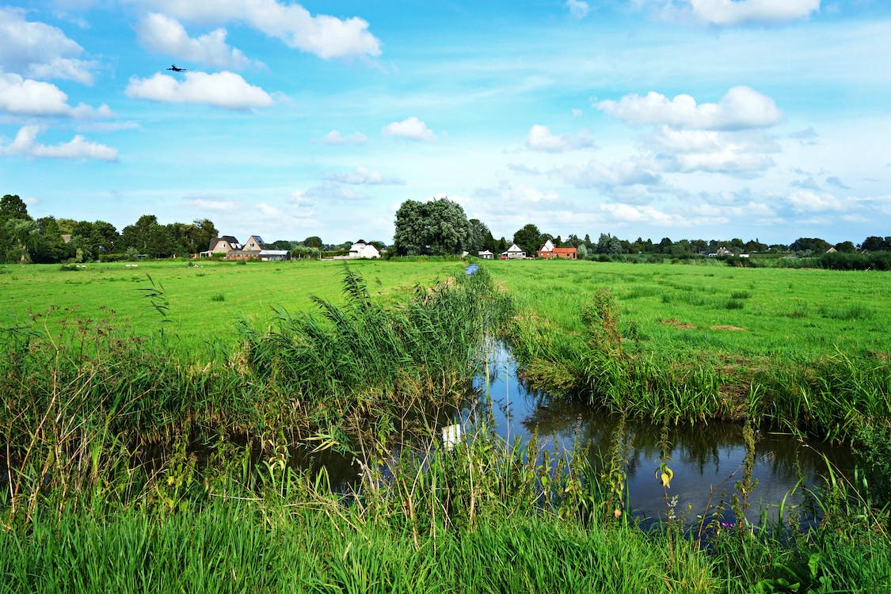
Hij heeft een gat in zijn hand
Hij gooit/smijt het geld over de balk
De lakens uitdelen
De scepter zwaaien
De dienst uitmaken
ze slaan de plank mis
ze zitten ernaast
zich blootgeven
zijn nek uitsteken
Notes:
1-2: essere spendaccioni
3-4-5: essere al comando, comandare
6-7: sbagliare, prendere una cantonata
8-9: esporsi, mettersi in gioco (specialmente la 9)

Slide 9
hij had geen rooie cent meer
hij zat op zwart zaad
Over zijn rooie gaan
Uit zijn vel springen
Uit zijn dak gaan
Uit zijn bol gaan
Notes:
1-2: essere al verde
3-4: perdere le staffe
5-6: divertirsi

Slide 10
Verbind de 2
iets verbergen
onverschillig staan tegenover iets
zomaar raden
controleren
iets wat niet bijzonder goed is
iets voorliegen
bang zijn
Ze spelden me iets op de mouw
Ze slaan er een slag naar
Zijn hart vasthouden
Iets aan zijn laars lappen
Iets in de doofpot stoppen
Iemand/iets in de gaten houden
Daar kun je niet over naar huis schrijven
Notes:
Controleren : in de gaten houden
Iets wat niet bijzonder goed is: Daar kun je niet over naar huis schrijven
iets voorliegen = ze spelden me iets op de mouw
Zomaar raden = ze slaan er een slag naar
Bang zijn = mijn hart vasthouden
Onverschillig staan tegenover iets = iets aan zijn laars lappen (me ne infischio)

Slide 11
Combineer
vermoorden
helemaal niet begrijpen
zeker zijn
geen verstand hebben van iets
goed ontvangen worden
een klus afmaken
in moeilijkheden komen
dat helpt veel
Een varkentje wassen
Ergens geen touw aan kunnen vastknopen
Er geen kaas van hebben gegeten
Zich in de nesten werken
Iemand om zeep helpen
in goede aarde vallen
Dat staat als een paal boven water
Dat zet zoden aan de dijk
Notes:
Vermoorden = Iemand op zeep helpen
Helemaal niet begrijpen = Ergens geen touw aan kunnen vastknopen
Zeker zijn = dat staat als een paal boven water
Geen verstand hebben van iets =Er geen kaas van hebben gegeten
Goed ontvangen worden = In goede aarde vallen
Een klus afmaken = een varkentje wassen
In moeilijkheden komen = zich in de nesten werken
Dat helpt veel = dat zet zoden aan de dijk

Slide 12
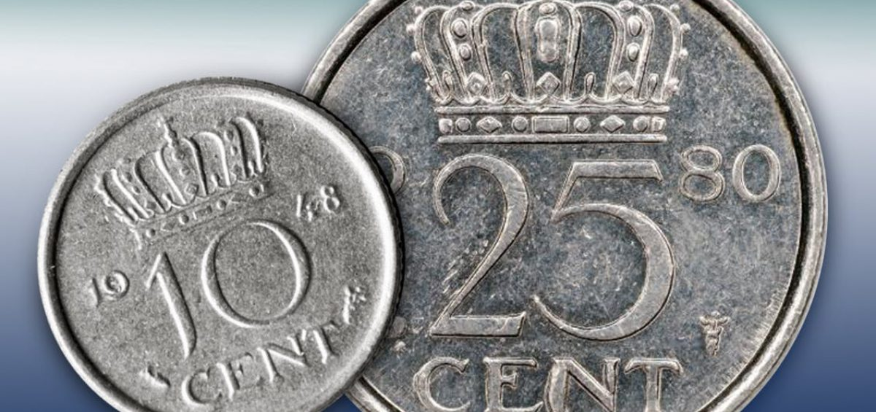
Uitdrukkingen met NAMEN van kleding/ oude munten
Hiermee is de kous af
Dat doet mij de das om
Het kwartje valt
voor een dubbeltje op de eerste rij zitten
ik geef geen cent om hem
Notes:
Hiermee is de kous af = e non se ne parli più!
dat heeft hem de das omgedaan = lo ha rovinato
Het kwartje valt = capire qualcosa troppo tardi
Voor een dubbeltje op de eerste rij zitten = pretendere il meglio per pochi soldi
Ik geef geen cent om hem = non dare una lira a una persona

Slide 13
Kruis de juiste oplossing aan.
Hij is onbetrouwbaar
hij is niet op zijn achterhoofd gevallen
hij heeft het achter de ellenbogen
hij staat met beide benen op de grond
Gauw verongelijkt zijn
Lange tenen hebben
Bij de pinken zijn
Het hoofd in de schoot leggen
Dat interesseert mij absoluut niet
Dat zal me worst wezen
Ik doe water bij de wijn
Ik maak me uit de voeten
Notes:
Onbetrouwbaar = achter de ellenbogen
Verongelijkt zijn = lange tenen hebben
Interesseert mij = dat zal me worst wezen

Slide 14
Zij heeft niets te vertellen, iemand anders is de baas over haar
Zij zit met de gebakken peren
Zij doet alsof haar neus bloedt
Zij zit onder de plak
Hij berust in iets
Hij staat aan de zijlijn
Hij kiest eieren voor zijn geld
Hij valt door de mand
Notes:
Baas = onder de plak
Hij berust in iets = het is eieren voor zijn geld (male minore, rassegnato)

Slide 15
Het duurzaamste kledingstuk? Dat ligt al in je kast
Kledingbranche Hoewel het bewustzijn over de schadelijke gevolgen van vlees eten of vliegen groeit, blijft de milieu-impact van nieuwe kleding kopen vaak nog onderbelicht. Maar hoe vervuilend is de kledingbranche nou echt?
Hoeveel heeft een Nederlandse consument over voor een spijkerbroek? Gewoon een degelijk, doorsnee model van donkerblauwe stof. Twee tientjes sowieso wel, 200 euro waarschijnlijk weer niet. Het antwoord zal ook afhangen van hoeveel iemand te besteden heeft. Zolang er genoeg geld overblijft voor andere uitgaven, is de aanschaf redelijk pijnloos.
Maar hoe zou dat zijn als de consument zijn broek moest afrekenen met een ander betaalmiddel, één waarvan de waarde minder relatief is? Stel dat hij elk jaar een vaste voorraad water zou krijgen – een put die hij naar eigen inzicht kan gebruiken tot de bodem is bereikt. Hij zou zijn auto ermee kunnen wassen, zijn groente kunnen bewateren, of er de wc mee kunnen doorspoelen.

Slide 16
Waarschijnlijk zou hij in zo’n geval aanzienlijk langer aarzelen over de aanschaf van nóg een spijkerbroek. Omdat hij voor die ene broek dan minstens 110 douchebeurten moet overslaan, of pakweg 250 dagen de vuile vaat niet kan afwassen. Die spijkerbroek laten hangen zou hem in één klap bijna zeven jaar aan drinkwater opleveren.
Het zijn afwegingen die consumenten nu nog zelden maken, merkt Paulien Harmsen, onderzoeker duurzaam textiel aan Wageningen University. Waar in de maatschappij het bewustzijn over de schadelijke gevolgen van vlees eten of vliegreizen groeit, blijft de impact van de kledingindustrie volgens haar dikwijls sterk onderbelicht.
„Mensen associëren kleding met iets zachts en ‘fluffy’s’, niet met vervuiling of de olie die wordt gebruikt voor synthetische materialen”, aldus Harmsen. Ze kan het de consument ook niet echt kwalijk nemen. Natuurlijk heeft die een verantwoordelijkheid, maar hij wordt ook „aan alle kanten misleid”. Al jaren moedigt de kledingsector consumenten aan zo veel mogelijk te kopen. Shoppen is vrijetijdsbesteding geworden.

Slide 17
Neem die doorsnee spijkerbroek. Bij de teelt van de katoen voor één paar jeans van 500 gram wordt naar schatting 5.000 liter water gebruikt, al verschilt dat per regio en het soort katoen. Daarnaast komt bij de teelt van de katoen voor die ene broek volgens berekeningen van onderzoeksbureau CE Delft het equivalent van drie kilo CO2 vrij, vooral door het gebruik van pesticiden en kunstmest – ongeveer 28 kilometer autorijden. Dat is nog los van de handelingen die volgen, zoals weven en verven.

